Slide 1
PROCESSOS PRESCRITIVOS – UP E RUP
Eveline Alonso Veloso*
* Adaptado do material da Prof.ª Maria Augusta Vieira Nelson
Engenharia de Software
PUC Minas

Slide 2
Processos Prescritivos
Também chamados de Processos Dirigidos a Planos.
Todas as atividades do processo são planejadas com antecedência;
progresso é medido em relação a esse plano.

Slide 3
Processos Reais
Em empresas de desenvolvimento de software, os processos mais práticos e adequados geralmente incluem
elementos dos processos ágeis e prescritivos.
A prática, o domínio da aplicação, a experiência da equipe
influenciam no processo empregado e em seu aprimoramento.

Slide 4
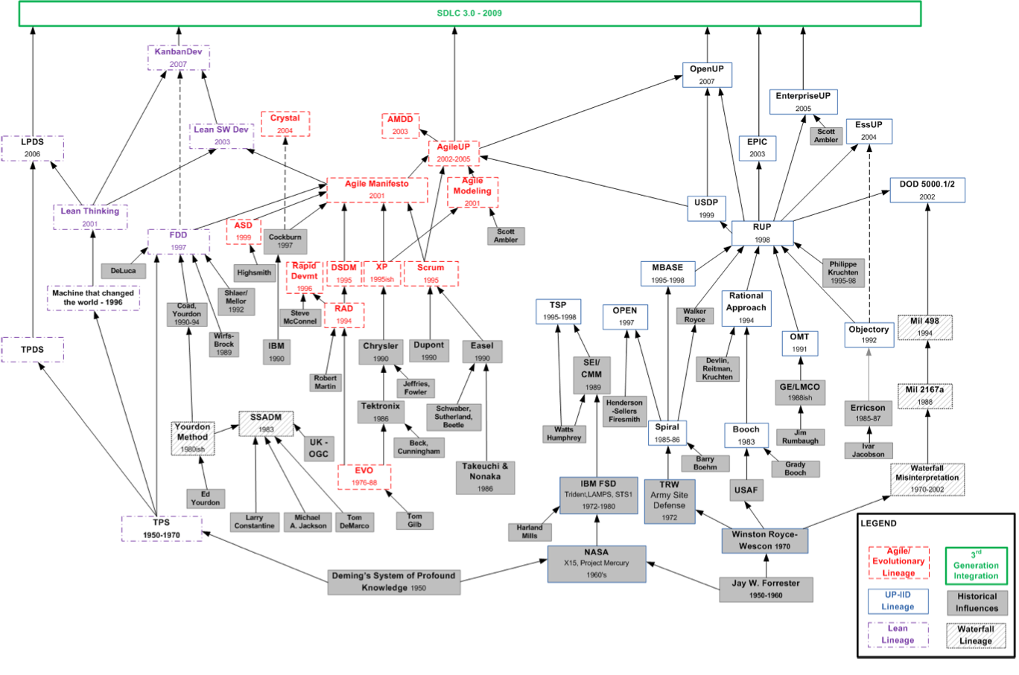
SAFe - 2009
SDLC 3.0 - 2009
DAD - 2011
Source: Kennaley, SDLC 3.0.
Additions: SAFe & DAD &
Legend: Method originated from Academia:
Fundamentos de Engenharia de Software
Notes:
At least it seems to be the case when it comes to methods, where most of our good references come from the industry.

Slide 5
Processo Unificado
Proposto por Booch, Jacobson e Rumbaugh;
proponentes da UML;
notação de modelagem orientada a objetos.
Descende de métodos anteriores;
propostos pelos mesmos autores.
Utiliza a UML como notação de uma série de modelos;
que compõem os principais resultados das atividades do processo.

Slide 6
Características do Processo Unificado
Dirigido por casos de uso:
caso de uso:
um pedaço de funcionalidade que fornece a um usuário um resultado de valor.
Todos os casos de uso juntos respondem à pergunta:
“o que é suposto que o sistema faça?”;
“para cada usuário?”
Casos de uso não são somente uma ferramenta para especificar as funcionalidades do sistema:
o desenho ou projeto do sistema é dirigido por eles:
baseados no modelo de casos de uso, os engenheiros de software criam uma série de refinamentos derivados dele.
Dirigido por casos de uso significa que o desenvolvimento do software segue um fluxo que deriva dos casos de uso.

Slide 7
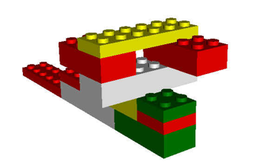
Características do Processo Unificado
Centrado na arquitetura:
arquitetura do sistema:
visão com as características mais importantes colocadas em evidência;
e com os detalhes deixados de lado.
descrição dos componentes principais do sistema e de suas interfaces.
Todo produto tem função e forma:
a arquitetura representa a forma;
enquanto os casos de uso representam
as funções.

Slide 8
Características do Processo Unificado
Centrado na arquitetura:
Deve-se trabalhar com uma arquitetura inicial;
e evidenciar essa arquitetura em casos de uso arquiteturalmente relevantes:
5 a 10% do total;
projetar, implementar e testar a arquitetura:
protótipos arquiteturais.
À medida que os casos de uso vão sendo implementados;
a arquitetura pode ser maturada.
Vantagens:
permite refinar as estimativas de esforço;
permite que os membros da equipe se familiarizem com as tecnologias utilizadas;
ataca alguns dos principais riscos.

Slide 9
Características do Processo Unificado
Iterativo e incremental:
em cada iteração, os engenheiros de software apresentam os casos de uso mais relevantes;
guiados pela arquitetura;
de forma a cada vez estarem mais próximos do sistema final.

Slide 10
Características do Processo Unificado
Modelo de ciclo de vida:
em espiral.
Cada ciclo:
entrega uma liberação do produto.
É dividido em fases.
Atividades técnicas;
são organizadas em fluxos.

Slide 11
Fases x Fluxos
 | Concepção | Elaboração | Construção | Transição
Requisitos
Análise
Projeto
Implementação
Testes

Slide 12
RUP – Rational Unified Process
Produto comercial
baseado no Processo Unificado.
Utiliza a UML;
Unified Modeling Language.
Características-chave:
dirigido por casos de uso;
centrado na arquitetura;
iterativo e incremental.

Slide 13
RUP – Rational Unified Process
Detalha e amplia o Processo Unificado;
complementando-o com guias, atividades gerenciais, templates, ferramentas, etc.
Não pode mais ser considerado um processo único;
mas uma plataforma;
que permite construir uma grande família de processos personalizados.

Slide 14
Princípios do RUP
Atacar os riscos principais;
de forma rápida e contínua.
Certificar-se de que o produto ou funcionalidade;
irá agregar valor ao negócio do cliente.
Acomodar mudanças no projeto.

Slide 15
Princípios do RUP
Definir uma arquitetura executável;
o mais cedo possível.
Concentrar-se em produzir;
software executável.
Construir o sistema com componentes.
Trabalhar em equipe.
Verificação contínua da qualidade.

Slide 16
Atacar os Riscos
Deve-se atacar primeiro;
os problemas que apresentam maior risco para o sucesso do projeto.
Em cada iteração, deve-se listar os principais riscos;
e agir de
forma a
mitigá-los.
Risco
Cascata
Iterativo
Tempo

Slide 17
Uso de Componentes Arquiteturais
Software é construído a partir de componentes;
interconectados por meio de interfaces bem definidas.
Componentes separam a interface da implementação.
Vantagens:
encapsulamento, ocultação de informações;
possibilita a reutilização de partes;
reduz o impacto de mudanças.

Slide 18
Dimensões do RUP
RUP é organizado em fases e disciplinas.
Fases:
distribuição das atividades no tempo.
Cada fase tem uma ou mais iterações.
Disciplinas:
distribuição das atividades por categoria.
Apresentam fluxos de trabalho.

Slide 19
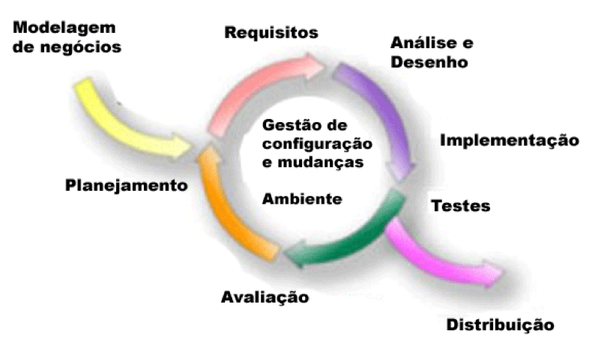
Iterativo e Incremental

Slide 20
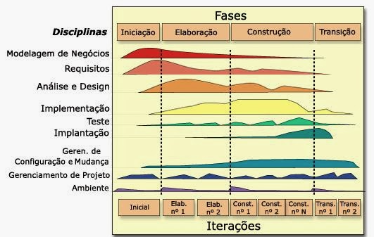
Gráfico das “Baleias”

Slide 21
Marcos Principais
Concepção
Elaboração
Construção
Transição
Os riscos de negócio estão mitigados?
O projeto é viável?
Os riscos de logística estão mitigados?
O sistema está utilizável?
É possível entregar uma versão beta?
Os riscos técnicos estão mitigados?
Existe um plano de como
conduzir o projeto?
O sistema está completo
e robusto, pronto para ser entregue?
Notes:
Marcos: pontos de controle e verificação no cronograma do projeto.
Estão associados a estados significativos do projeto.

Slide 22
Marcos Principais
Concepção
Elaboração
Construção
Transição
Marco de objetivo de
ciclo de vida
Marco de capacidade
operacional inicial
Marco de arquitetura do software
Marco de entrega do produto

Slide 23
Problemas com Processos Prescritivos
O desenvolvimento de software em processos prescritivos:
é baseado no paradigma comando e controle;
são mais atrativos para gerentes de projetos;
do que para a maioria dos desenvolvedores;
segmenta o desenvolvimento de software em especialistas;
que não possuem visão do todo;
muitas vezes são abandonados;
em situações críticas.

Slide 24
Referências
KROLL, Per; KRUCHTEN, Philippe. The Rational Unified Process made easy: a practitioner’s guide to the RUP. 2003.
PRESSMAN, Roger. Engenharia de software: uma abordagem profissional. Capítulo 2.
SOMMERVILLE, Ian. Engenharia de software. Capítulo 2.
Vários artigos sobre o RUP:
http://philippe.kruchten.com/process/

